Slide 1

4과 온라인 학습 자료

Slide 2
학습 목표
듣고 말하기: 지난주에 한 일에 대해 말할 수 있다.
읽고 쓰기: 가족과 함께 찍은 사진에 대한 글을 읽고 쓸 수 있다.
학습 내용
주제: 생일 축하
어휘: 축하
문법: -(으)ㄴ, ‘르 불규칙’
활동: 과거에 한 일 말하기
문화: 스승의 날

Slide 4


Slide 6
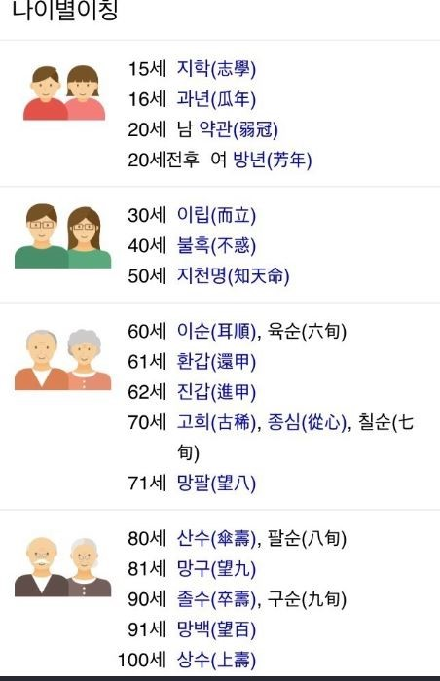
Did you know there are names for each age?
15세 지학: 학문에 뜻을 둔다. Start having interest in studying.
30세 이립: 마음이 확고하게 도덕 위에 서서 움직이지 않는다. The mind becomes rooted in good ethics.
61세 환갑: 태어난 간지의 해가 다시 돌아오다. Back to the same year you were born in.
70세 고희: 뜻대로 행해도 어긋나지 않는다. Can do things by will with no wrongdoing.
100세 상수: 병없이 하늘이 내려준 나이. A blessing age with no illness.

Slide 7
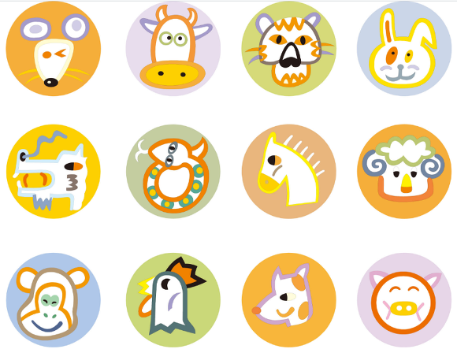
What year were you born in?
‘열두 동물 수문장 이야기’ pdf 학습지를 미리 숙제로 제시하거나 수업 시간에 활용하면 좋습니다.

Slide 10
-(으)ㄴ
(Attached to a verb) Used to describe a succeeding noun’s past actions, characteristics or condition.
Q. 작년 생일에 무슨 선물을 받았어요? What did you get as a present last year?
A. 작년 생일에 받은 선물은 책이에요. The present I received last year was a book.
Q. 어제 저녁에 무슨 음식을 만들었어요? What did you make for dinner yesterday?
A. 어제 저녁에 만든 음식은 타코예요. The dinner I made yesterday were tacos.

Slide 12
읽은

Slide 13
본
그린

Slide 14

‘르’ 불규칙
Some verb stems that end with ‘르’, ‘르’ changes into ‘ㄹ ㄹ‘ with ‘-아’ or ‘-어＇
이 사람은 뭐해요? What is she doing?
노래를 부르다. Sing.
노래를 불러요. She is singing.

Slide 16
불러요

Slide 17
잘라요
달라요

Slide 19
O
X
X

Slide 22
엄마, 아빠의 결혼식 사진을 봤어요.
O
X
O

Slide 28

기억에 남는 스승이 있나요?

Slide 29
Homework
Quizlet Review https://quizlet.com/_8hkjbn?x=1qqt&i=2tig8t
Workbook P. 18-21

Slide 30
촛불을 켜요.
선물을 줘요.
박수를 쳐요.
선물을 받아요.

Slide 32
쓴
멘
입은
신은

Slide 33
마신
읽은
본
먹은

Slide 34
몰라요
빠릅니다
자를 거예요
불렀어요

Slide 35
불러서
달라요

Slide 36
빨라요
자르세요

Slide 39
References
재외동포를 위한 한국어 2-2 (영어권)
재외동포를 위한 한국어 2-2 (범용)
https://images.app.goo.gl/YBGYVC92U37ehPVQ8
https://images.app.goo.gl/Bbr3Z7sXwLotDyCU7
https://images.app.goo.gl/bKsVrpYNew9ETV5f9
https://youtu.be/PONmdO-XX2E

